Slide 1
БАРСКО-ГОРОДИЩЕНСКАЯ СПЕЦИАЛЬНАЯ (КОРРЕКЦИОННАЯ) ОБЩЕОБРАЗОВАТЕЛЬНАЯ ШКОЛА-ИНТЕРНАТ» ПОЕЗД ДРУЖБЫ
ПРОФИЛАКТИКА РАСПРОСТРАНЕНИЯ ИДЕЙ ЭКСТРЕМИЗМА, МЕЖНАЦИОНАЛЬНОЙ КОНФЛИКТНОСТИ В ПОДРОСТКОВОЙ СРЕДЕ

Slide 2
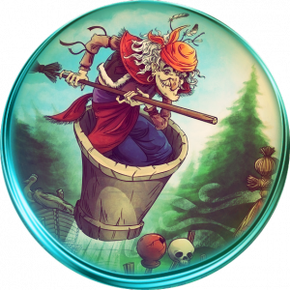
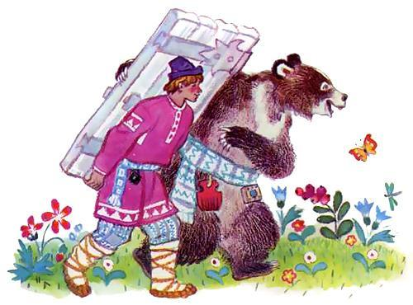
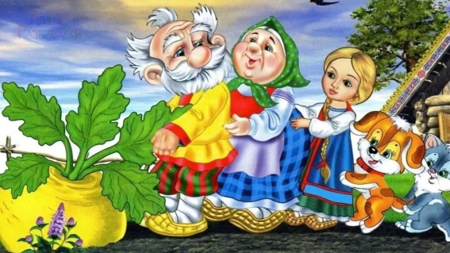
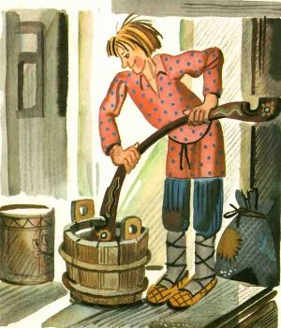
Любимые герои русских сказок

Slide 3
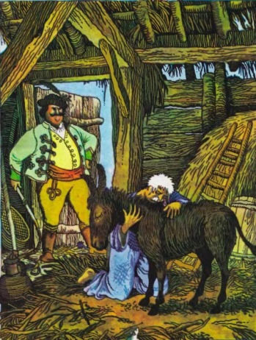
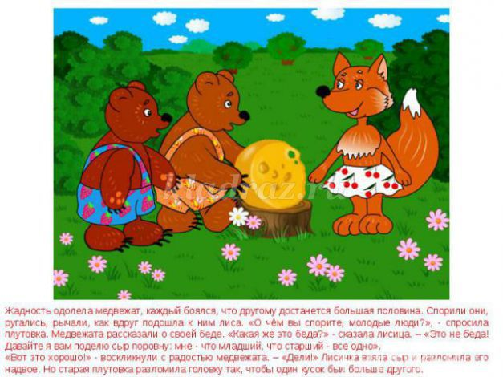
ВЕНГЕРСКИЕ НАРОДНЫЕ СКАЗКИ
В венгерском фольклоре сказка занимает очень большое место после пословиц и поговорок, а также народных обычаев. С самого начала, что интересно, в Венгрии сказки рассказывали не детям, а взрослым.

Slide 4
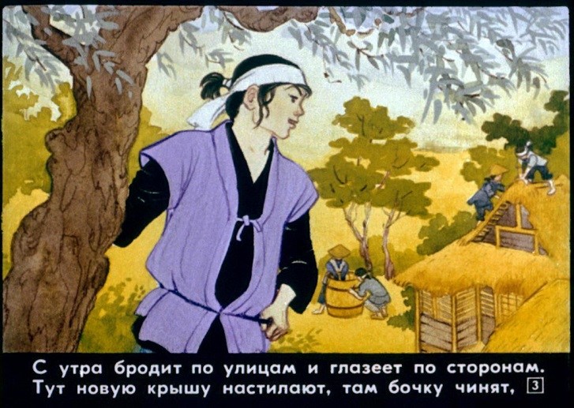
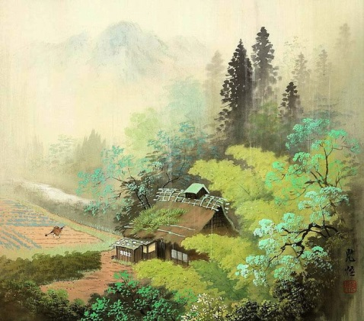
ЯПОНСКАЯ НАРОДНАЯ СКАЗКА «ДУРАК ЁТАРО»

Slide 5
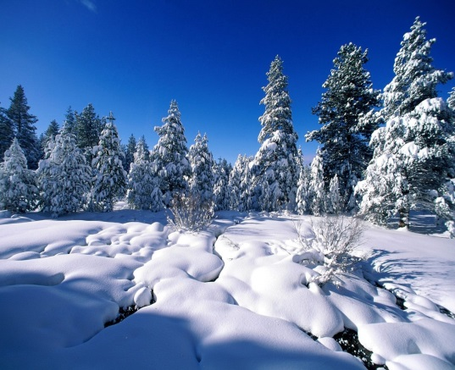
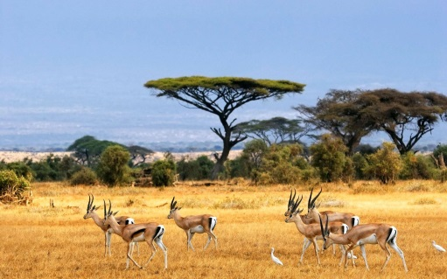
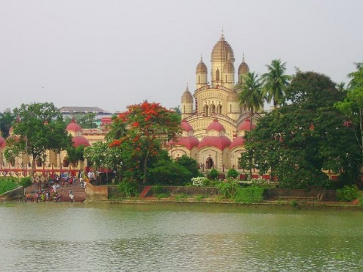
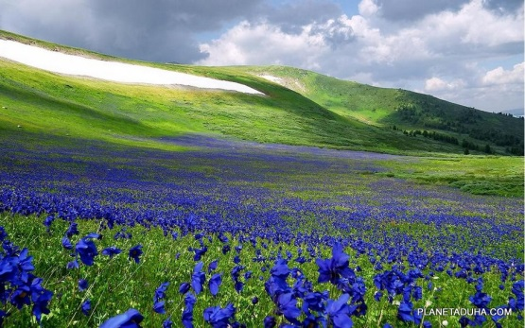
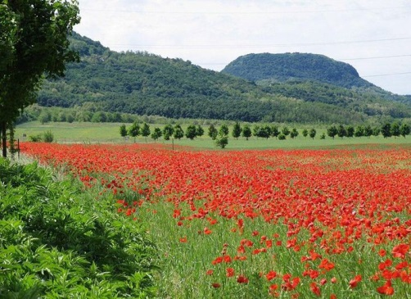
ПУТЕШЕСТВИЕ ПО КОНТИНЕНТАМ

Slide 6
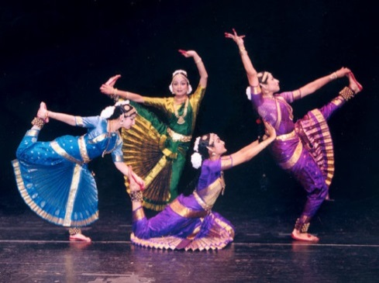
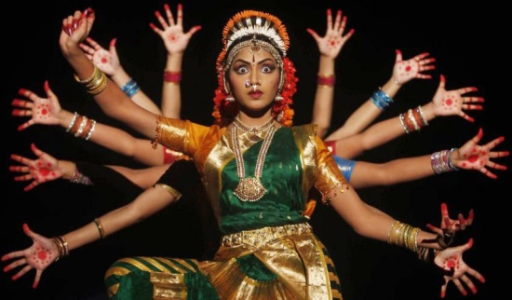
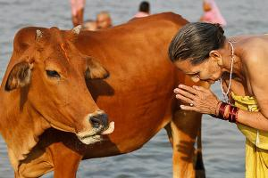
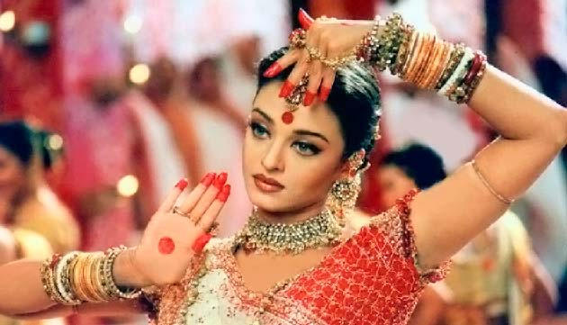
ИНДИЙСКИЕ НАЦИОНАЛЬНЫЕ ТРАДИЦИИ

Slide 7
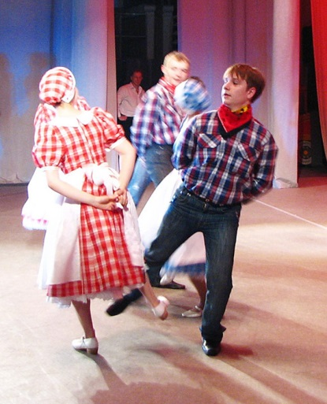
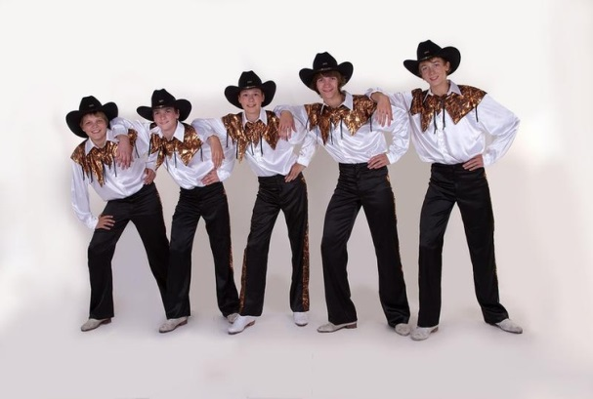
АМЕРИКАНСКИЙ СТИЛЬ КАНТРИ

Slide 8
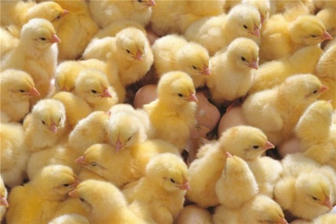
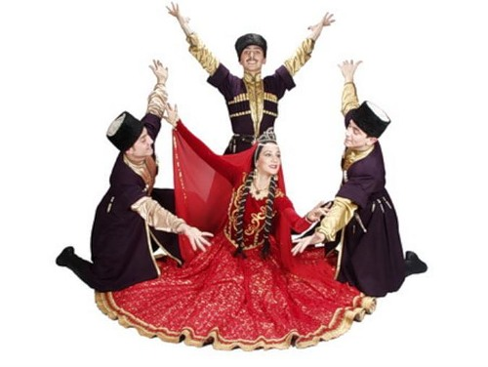
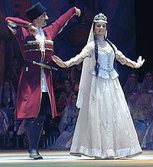
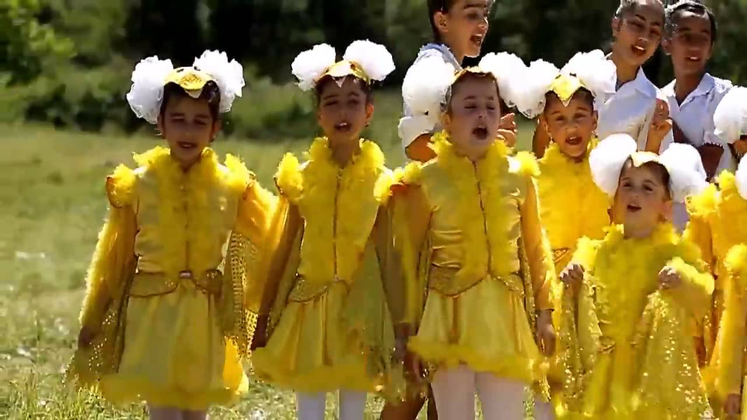
НАЦИОНАЛЬНОЕ БОГАТСТВО АЗЕРБАЙДЖАНА
Азербайджанская народная песня
«Цып-цып-цып, мои цыплятки»

Slide 9
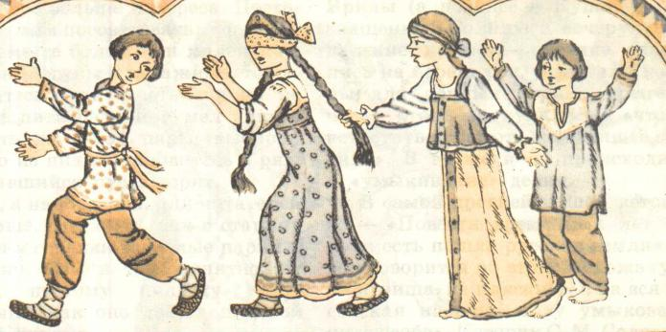
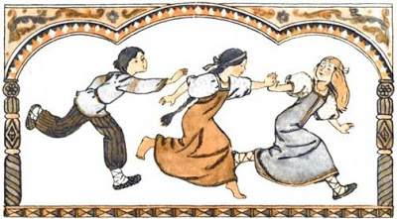
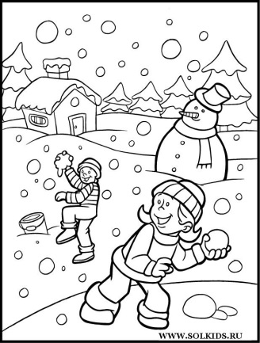
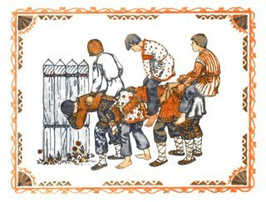
РУССКИЕ НАРОДНЫЕ ИГРЫ

Slide 10
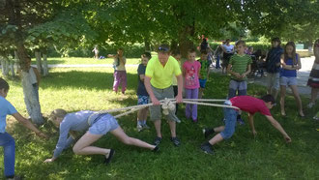
ВЕНГЕРСКИЕ НАРОДНЫЕ ИГРЫ
«Один в кругу»
Игроки образуют круг, диаметром не превышающий 10 м. В центр круга становится водящий. Игроки кидают друг другу маленький мячик. Водящий старается его перехватить.
«Перетягивание каната»
И по сигналу каждый игрок пытается подтянуть к себе двух других. Кто раньше достигнет своего шеста, сдвинув противников, победитель.

Slide 11
Словно радуги цвета, мы едины навсегда!

